Slide 1
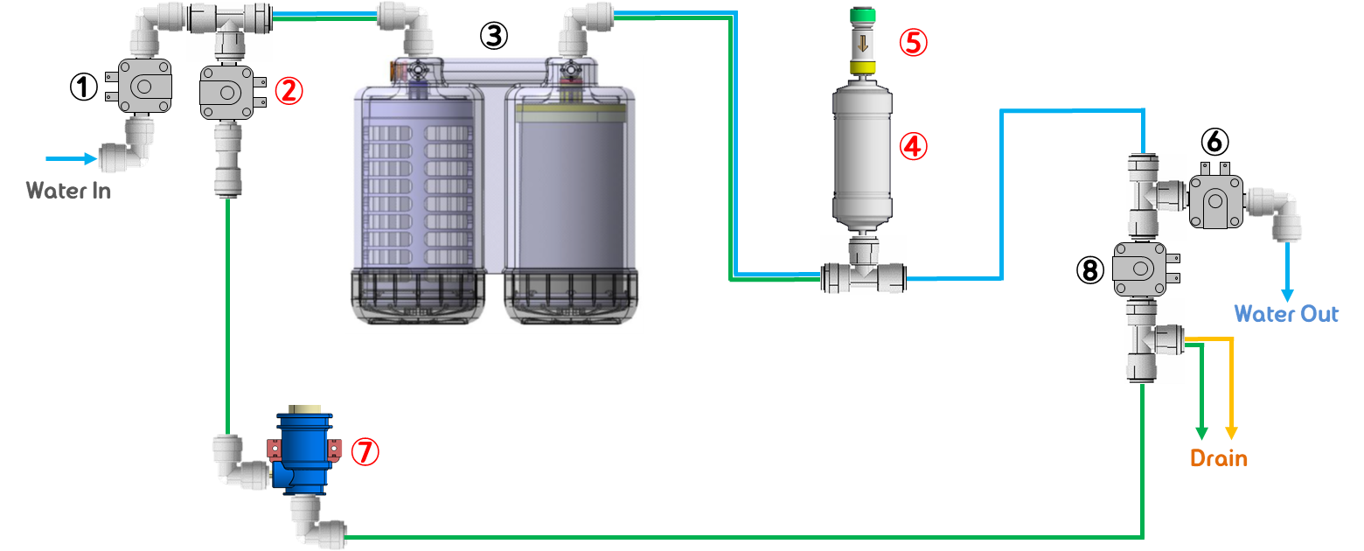
필터 역세척 시스템 프로그램
① 입수 밸브
② 플러싱 밸브
③ NT 일체형 필터
④ Air 공필터
⑤ 체크 피팅
⑥ 출수 밸브
⑦ 배수 펌프
⑧ 드레인 밸브
Self back flushing
항목 |  |  |  | Time | 밸브 동작 ( ○:열림, ●:닫힘)
 |  |  |  |  | ① (입수) | ② (플러싱) | ⑥ (출수) | ⑦ (펌프) | ⑧ (드레인)
전원 인가 시 | 필터 초기 플러싱 |  |  | 2분 | ○ | ● | ○ | Off | ●
계속 반복 (역세척+연속통수) | 역세척 | Cycle 시작 시 | 공필터 잔압 방출 | 3초 | ● | ○* | ● | Off | ●
 |  | 3 Cycle | 공필터 Air 유입 | 5초 | ● | ○ | ● | On | ●
 |  |  | 공필터 Air 압축 | 10초 | ○* | ● | ● | Off | ●
 |  |  | 입수 차단 | 1초 | ● | ● | ● | Off | ●
 |  |  | 역세척 동작 | 20초 | ● | ○ | ● | Off | ●
 | 연속통수 |  |  | 60분 | ○* | ● | ○* | Off | ●
○* : 각 항목에서 다른 밸브가 모두 닫힌 후 열림
필터 초기 플러싱 → 역세척[공필터 잔압 방출 → 공필터 Air 유입 → 공필터 Air 압축 → 입수 차단 → 역세척 동작
→ 공필터 Air 유입 → 공필터 Air 압축 → 입수 차단 → 역세척 동작 → 공필터 Air 유입 → 공필터 Air 압축 → 입수 차단 → 역세척 동작]
→ 연속통수 → 역세척[동일] → 연속통수 → 역세척[동일] → 연속통수 → 역세척[동일] → ……..

Slide 2
필터 역세척 시스템 프로그램
필터 초기 플러싱 -> 출수가 아닌 드레인 밸브를 OPEN 해야하는 것이 아닌지?
DRAIN 밸브는 FEED 타입인지?
역세척 동작에서 펌프는 ON을 안하는 것이 맞는지?

